Slide 1
Презентация к курсовому проекту на тему «Разработка информационной системы организации ООО «Магазин»
Выполнил студент группы ИСТ-1830821 Абдуллаев Т.Ф
Принял ст. преподаватель кафедры БИС Морозов С.К.

Slide 2
Цели и задачи
Цель - реализация информационной системы организации на примере магазина. Начальным этапом создания системы является изучение, анализ и моделирование деятельности торговой точки для возможного улучшения и оптимизации методов работы.
Задачи:
Оформление заказа покупателя
Осуществление оплаты товара
Установка цен
Перевод товара в зал

Slide 3
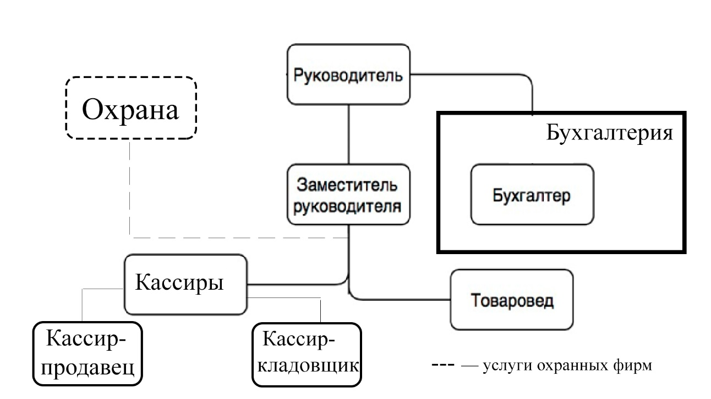
Должностная структура

Slide 4
Бизнес-процессы
Бизнес-процесс – это логическая последовательность действий человека (или нескольких человек) в коллективе. Цель описания бизнес-процесса – анализ и регламентация тех или иных действий в коллективе.
Основные бизнес процессы данного предприятия:
Розничная продажа
Возврат от розничного покупателя
Заказ поставщику
Возврат поставщику
Списание товара
Инвентаризация

Slide 5
Диаграмма прецедентов

Slide 6
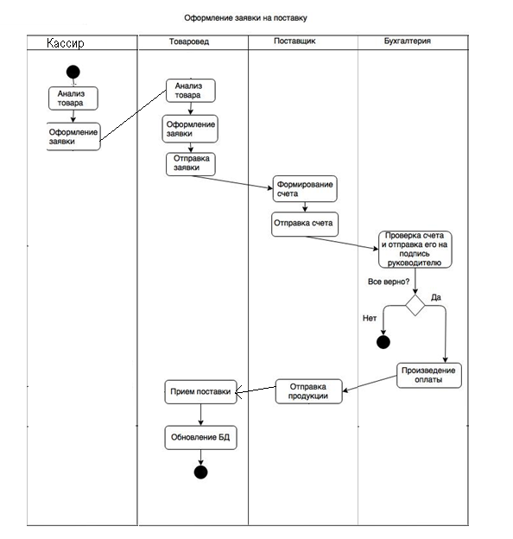
Диаграмма прецедентов и диаграммы деятельности
Диаграмма прецедентов
Диаграмма оформление заявки на поставку

Slide 7
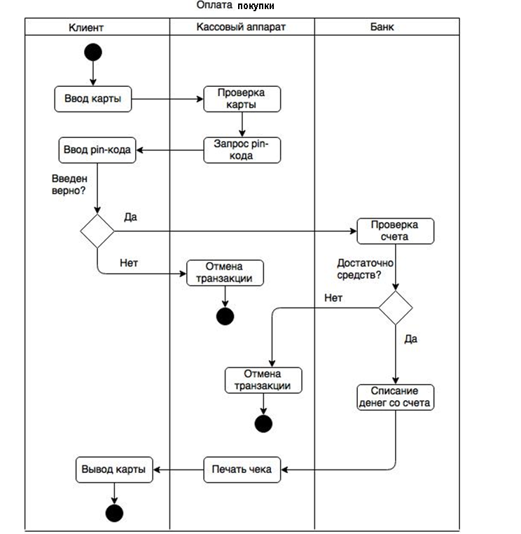
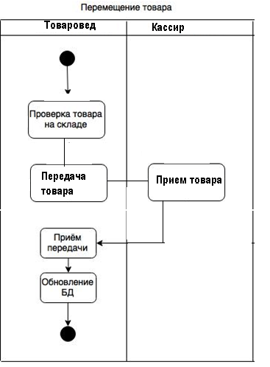
Диаграммы деятельности для оплаты покупки и перемещения товара

Slide 8
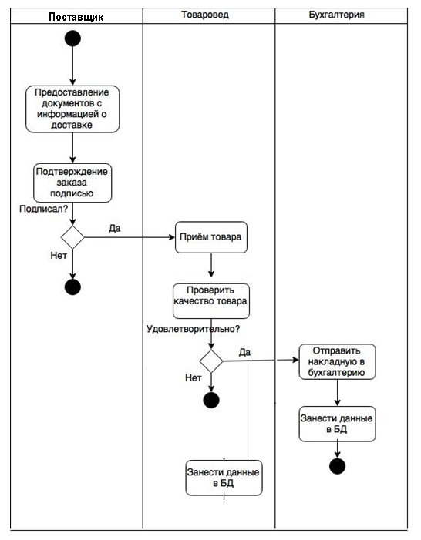
Диаграммы деятельности для описания процесса приема товара

Slide 9
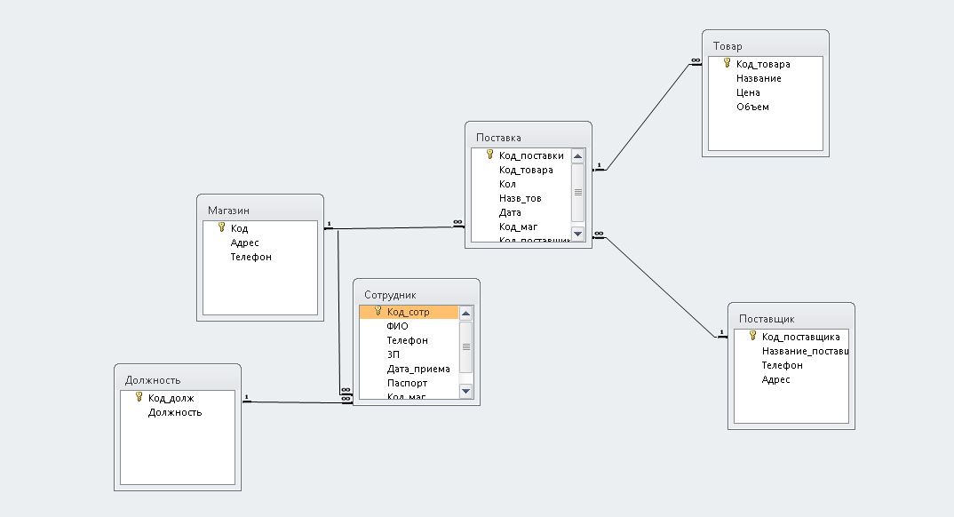
Логическая схема БД

Slide 10
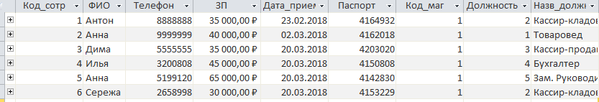
Таблица «Сотрудник»

Slide 11
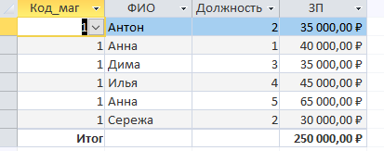
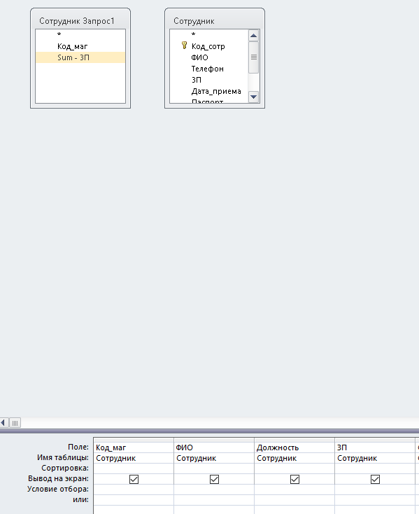

Запрос для указания зарплаты сотрудникам

Slide 12
Предлагаемая схема сети

Slide 13
Списое использованных истоников
http://www.dell.com - ИТ-решения, поставка ПК и комплектующих
http://itconcord.ru/articles/stages/ - создание информационной системы
http://fss.ru - фонд социального страхования
https://spb.1cbit.ru/1csoft-1С - 1С программы
http://www.fsrar.ru-Федеральная служба по регулированию алкогольного рынка
https://litebox.ru - Автоматизация магазина с LiteBox

